Slide 1
平台股
钱军辉

Slide 2
引论
平台公司的核心资产是平台（Platform），或者说生态（Ecosystem）。
双边平台，比如
淘宝、拼多多等：卖家和买家
滴滴、Uber：司机和乘客
携程、Bookings：旅行服务机构和旅客
Airbnb：房东和短租客
多边平台，比如
VISA: 银行、商家、消费者
贝壳：买家/租客、房东、中介
美团：顾客、商家、快递小哥
阿里健康：医生、药房、患者
OTCM: 上市公司、投资者、经纪人
其他，比如
腾讯、谷歌、Meta、苹果等

Slide 3
平台股的诱惑
护城河
成规模的平台型公司难以取代
议价能力高 $⇒$ 高毛利
轻资产
无需大量资本开支
低成本扩张

Slide 4
内容
引论
案例
拼多多
Booking
小结

Slide 5
拼多多的奇迹
2015年，黄峥上线“拼好货”（技术负责人：陈磊）与“拼多多”（隶属“上海寻梦”）。
2016年，拼多多从寻梦独立，并与拼好货合并，陈磊为联合创始人兼CTO。
2017年拼多多成为电商黑马，突破了三亿用户，日平台流水突破千万元，年GMV达千亿元。
实现此成绩，京东用10年，淘宝用5年，而拼多多用了2年3个月。
2018年7月，拼多多美股（PDD）上市（$19/ADS）。
Notes:
Gross merchandises value (GMV)

Slide 6
发展战略
扩大用户群体，增强活跃度。
扩大商户群体和商品品选择。
增强品牌认知。
提高技术能力。
国际化。

Slide 7
拼多多赚什么钱？
营销服务费（Online marketing services and others, 占2022年营收78.7%）
商品得到多少流量
交易服务（Transaction services，占2022年营收21.2%）
商品销售已基本退出。
拼多多目前不赚佣金，take rate 有上升潜力。

Slide 8
营业成本和支出
营业成本
营业支出
支付费用（11%）
平台运营费用（89%）
商品销售成本和费用
运达费用（fulfillment fees）
商户支持（merchant support services）
带宽和服务器成本
折旧和摊销
维护成本（maintenance costs）
工资和激励
电话中心
其他
销售和营销（79.1%）
管理（5.8%）
研发（15.1%）

Slide 9
成长的秘诀
从微信引流（小程序）
规模-发展的良性循环
买家更多，吸引更多卖家，供应更多商品，吸引更多买家……
买家更多，让卖家更愿意薄利多销，价格更便宜，吸引更多买家……
轻资产
租用写字楼和服务器
使用第三方物流
买家$⇑$
买家⇑
卖家$⇑$
卖家⇑
商品$⇑$
商品⇑

Slide 10
最少的资本投入
资产负债表 | 2023-06-30 | 2022-12-31
流动资产合计 | 33381 | 31102
现金和短期投资 | 24843 | 21457
存货 | 0 | 0
应收款 | 921 | 1021
预付
其他 | 7617 | 8624
非流动资产合计 | 4577 | 2943
固定资产 | 147 | 150
商誉和无形资产 | 3 | 19
长期投资 | 0 | 0
其他非流动资产 | 4427 | 2774
流动负债合计 | 17437 | 16783
短期借款 | 1997 | 1994
应付款 | 0 | 571
应交税金 | 0 | 1001
其他 | 15440 | 13217
非流动负债合计 | 408 | 353
长期借款 | 226 | 226
其他 | 182 | 127
投入资本 | -2258.12 | -1953.08
投入资本（IC）为负
应收款很少，没有存货。
固定资产很少。
借款很少，无息负债（商家保证金）很多。

Slide 11
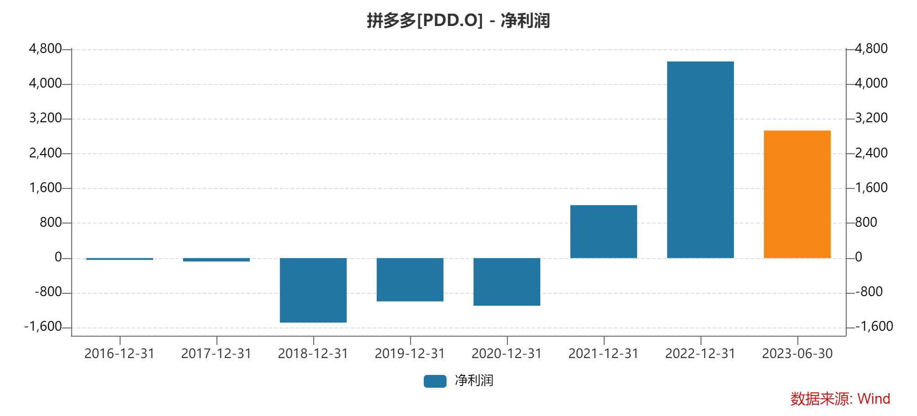
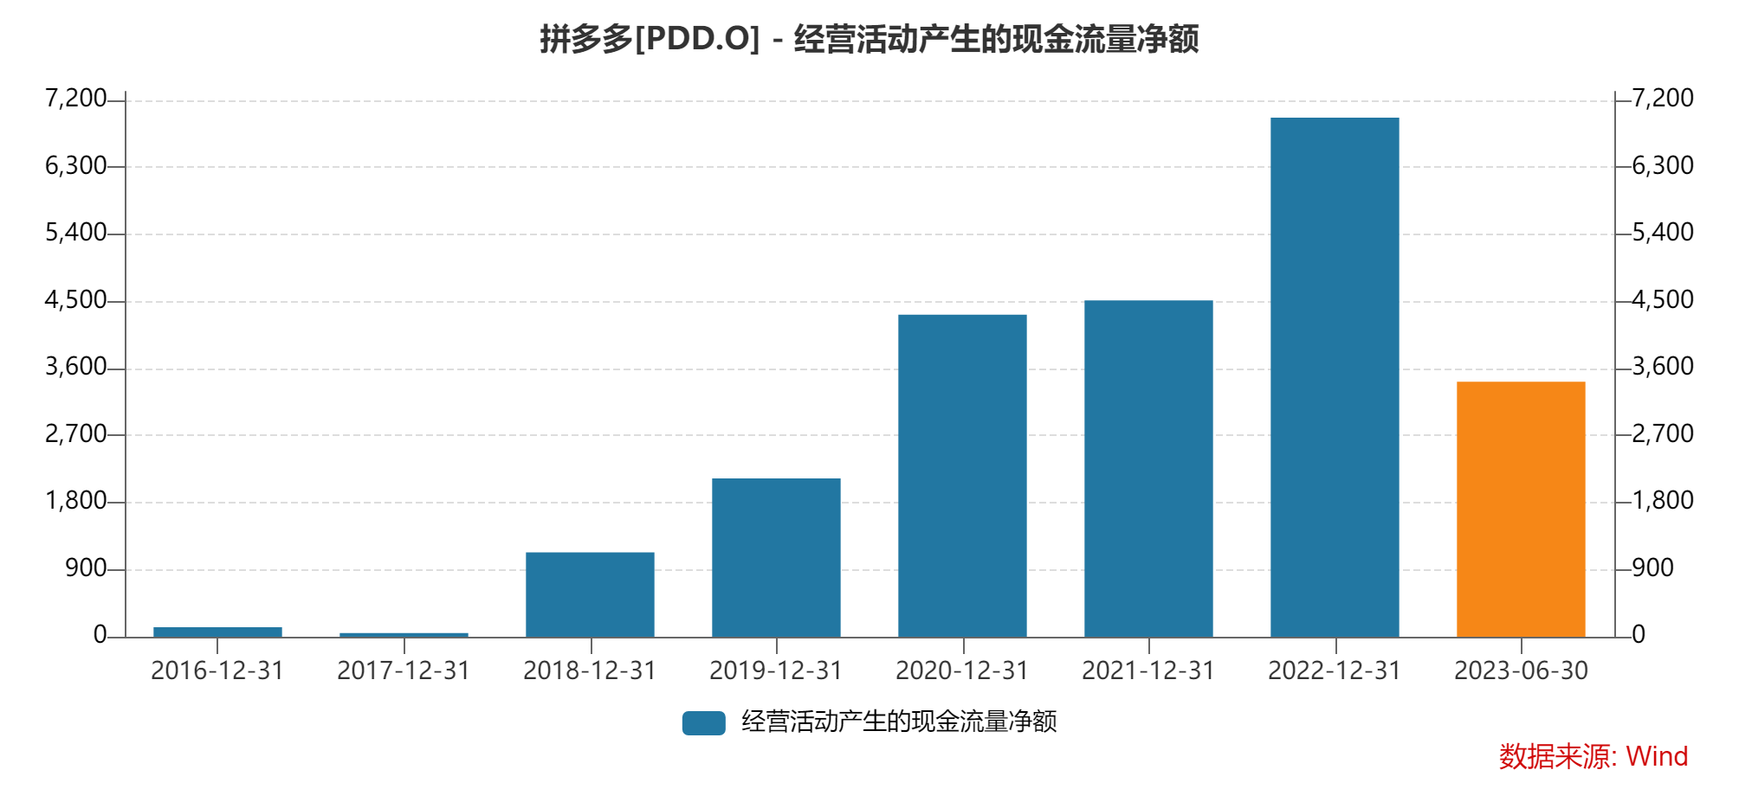
业绩
营收
2016年的7300万美元$⇒$ 2022年187.5亿美。
净利润
2016年的-4200万美元$⇒$ 2022年45亿美元。
经营现金流
2016年的1.3亿美元$⇒$ 2022年70亿美元.

Slide 12
估值（P/S, TTM）

Slide 13
内容
引论
案例
拼多多
Booking
小结

Slide 14
Booking 发展简史
1996年，Bookings.nl 成立。
2000年， Bookings.nl 和Bookings.com合并，成立Booking.com.
1997年，Jay S. Walker 创办Priceline.com.
1999年在纳斯达克上市。
2004年，以1.61亿美元收购ActiveHotels.com.
2005年，以1.33亿美元收购Booking.com.
2013年，以21亿美元收购KAYAK (提供在线旅游经纪和元搜索Metasearch服务)。
2014年，以26亿美元收购OpenTable (提供在线预约餐馆服务)。
2018年，改名Booking Holdings.

Slide 15
股价

Slide 16
业务

Slide 17
怎么赚钱
从商家收取经纪收入 (Agency revenue)
住宿、租车、机票
从顾客收取商品化收入 (Merchant revenue)
预订佣金、交易差价、信用卡rebates、旅行保险等
广告及其他收入
广告费、KAYAK收入、OpenTable餐馆预订和管理订阅。
Notes:
For the year ended December 31, 2022, we had revenues of $17.1 billion, which we classify as "agency" revenues, "merchant" revenues, and "advertising and other" revenues.
• Agency revenues are derived from travel-related transactions where we do not facilitate payments from travelers for the services provided. Agency revenues consist almost entirely of travel reservation commissions from our accommodation, rental car, and airline reservation services. We invoice the travel service providers for our commissions after travel is completed. Substantially all of our agency revenue is from Booking.com's accommodation reservations.
• Merchant revenues are derived from transactions where we facilitate payments from travelers for the services provided, generally at the time of booking. Merchant revenues include travel reservation commissions and transaction net revenues (i.e., the amount charged to travelers, including the impact of merchandising, less the amount owed to travel service providers); credit card processing rebates and customer processing fees; and ancillary fees, including travel-related insurance revenues. The majority of our merchant revenue is from Booking.com's accommodation reservations.
• Advertising and other revenues are derived primarily from (a) revenues earned by KAYAK for sending referrals to online travel companies ("OTCs") and travel service providers and for advertising placements on its platforms and (b) revenues earned by OpenTable for its restaurant reservation services and subscription fees for restaurant management services.

Slide 18
营业成本和支出（2022）
营销费用（$5993，35.1%）
搜索引擎、元搜索和旅游搜索网站、优惠活动、品牌建设等
销售及其他费用（$1818，10.6%）
信用卡以及其他支付处理费用、call center、网站服务、欺诈防范、信用减值、顾客关系费用等。
员工（$2465，14.4%）
工资、奖金、股权激励、payroll taxes、员工福利等
一般管理（$934, 5.5%）
间接税、外部专家费用、办公场所费用、人事费用等
IT（$526, 3.1%）
折旧和摊销（$451, 2.6%）
营运利润：$4903
营运利润率：28.7%

Slide 19
发展战略
用科技提高用户体验
丰富服务类别
持续地理扩张
多品牌战略
让旅行更容易 $⇒$ 扩大和保留顾客
帮助商家赚钱 $⇒$ 扩大和保留商家

Slide 20
低成本扩张
轻资产
高毛利
充沛的现金流

Slide 21
全球扩张

Slide 22
跨越疫情

Slide 23
营运利润

Slide 24
估值（PS, TTM）
Notes:
风险点：竞争、税收、反垄断

Slide 25
小结
因为“交叉网络效应”，平台股能迅速成长。
一旦建立生态，平台公司很难复制，因此能保持高毛利。
平台股的风险主要是估值过高，市场饱和。

